Slide 1

TÜRKÇE DERSİ (TURKISH LESSON)
GRUP 1 - 16
4- NİSAN. 2024
Çarşamba - Wednesday

Slide 2
A - a

Slide 3
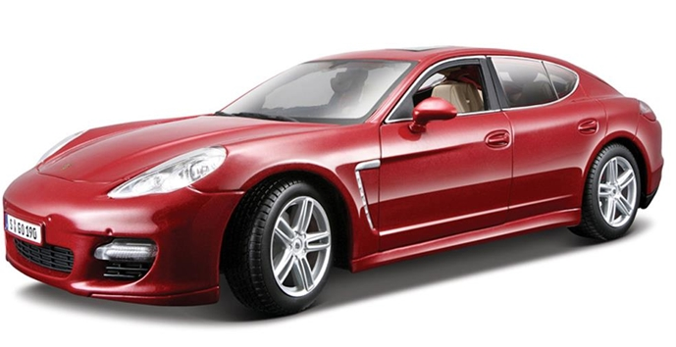
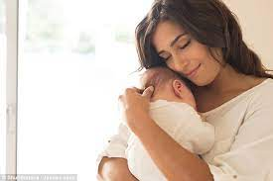

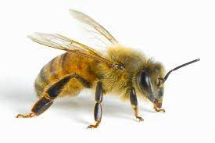
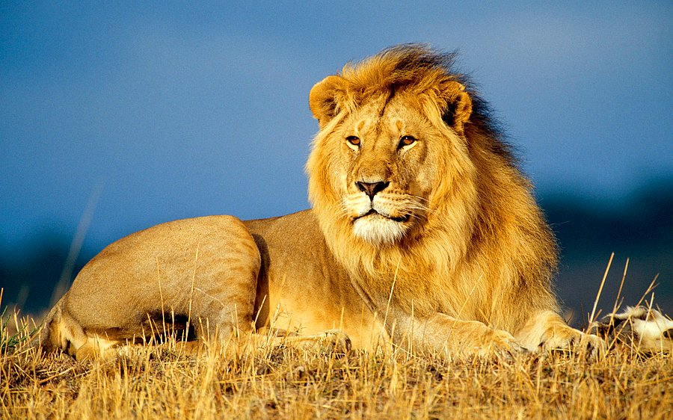
Bu nedir?
Araba
Anahtar
Aslan
anne
arı

Slide 4
Ar_ba
A_ __e
A_ _ _ tar
A---an
A_ı

Slide 5
A - a
Ar---ba
Ann_
A---tar
Ar_
A---an

Slide 6
Nasılsın aslan?
Merhaba aslan.
Bu nedir aslan?
Aslan seni çok seviyorum. (I love you lion a lot.)
Aslan nerede? (Where is the lion?)

Slide 7
Bu nedir?
anne
Nasılsın anne?
Merhaba anne.
Bu nedir anne?
Annemi seviyorum. (I love my mom.)
Anne seni çok seviyorum. (I love you mom a lot.)

Slide 8
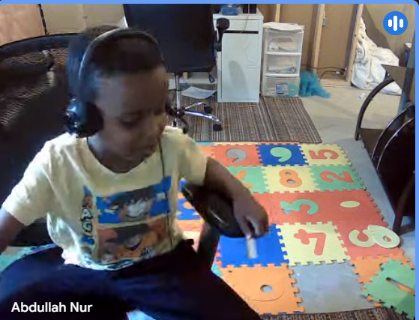
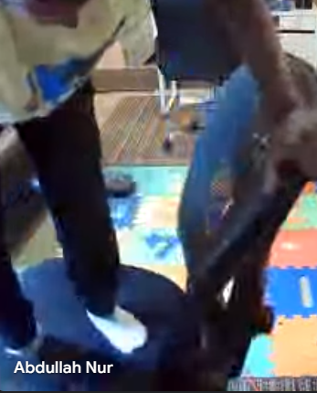
Abdullah nerede?
Abdullah sandalyenin üzerinde.
Abdullah evde. (Abdullah is at home.)

Slide 9
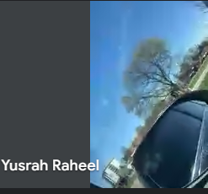
A: Yusra nerede? (Where is Yusrah?)
B: Arabada

Slide 10
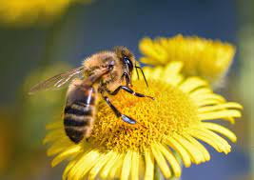
Bu nedir?
arı
Nasılsın arı? Arı çok güzel. (The bee is beautiful.)
Merhaba arı.
Bu nedir arı?
Arı, seni çok seviyorum. (I love you bee a lot.)
Arı nerede? (Where is the bee?)

Slide 11
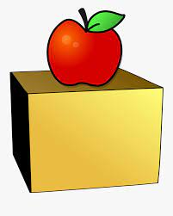
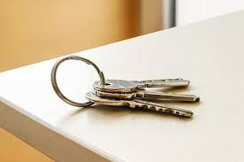
A: Arı nerede? (Where is the bee?)
B: Arı çiçeğin üzerinde.
üzerinde
A: Anahtar nerede?
B: Anahtar masanın üzerinde.

Slide 12
WHAT DID WE LEARN?
araba
anahtar
aslan
anne
Arı
üzerinde
Nasılsın anne?
Merhaba anne.
Bu nedir anne?
Annemi seviyorum. (I love my mom.)
Anne seni çok seviyorum. (I love you mom a lot.)
Arı çok güzel. (The bee is beautiful.)
*
A: Arı nerede?
B: Arı çiçeğin üzerinde.
*
A: Anahtar nerede?
B: Anahtar masanın üzerinde.

